Slide 1
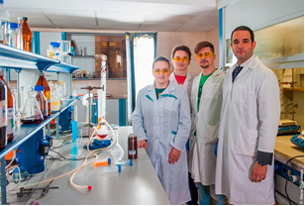
ОРГАНИЗАЦИЯ НАУЧНОГО КОЛЛЕКТИВА
ТЕМА 4
Структурная организация научного коллектива и методы управления научными исследованиями.
Основные принципы организации деятельности научных коллективов.
Методы сплочения научного коллектива.
Психологические аспекты взаимоотношений руководителя и подчиненного.
Особенности научной деятельности.

Slide 2

Уровни организации научных исследований:
- организация труда научного работника;
- работа подразделения научного учреждения;
- деятельность научного учреждения.
Четырехзвенная структурная организация научного коллектива:
– группа (3-10 чел.)
– лаборатория (кафедра)
– отдел (факультет)
– учреждение (институт)

Slide 3

Управление научными исследованиями – это целенаправленное воздействие на коллективы научных работников для координации их деятельности в процессе производства новых научных знаний и их эффективного использования на практике.
Стили управления коллективом:
1. Руководитель удерживает управление каждым сотрудником в своих руках.
2. Руководитель выделяет группу для непосредственного управления.
3. Руководитель пытается структурировать коллектив.

Slide 4

  Методы управления научными исследованиями:
  – организационно-распорядительные;
  – экономические;
  – социально-психологические.

Slide 5
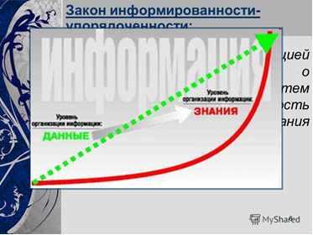

Принципы организации деятельности научного коллектива:
1. Принцип предупреждающей оценки работы.
2. Принцип информированности о существующей проблеме.
3. Принцип всеохватываемости.
4. Принцип инициативы снизу.
5. Принцип непрерывности деятельности.
6. Принцип индивидуальной компенсации.
7. Принцип постоянного информирования.
8. Принцип учета общих особенностей восприятия инноваций различными людьми.

Slide 6


Один из аспектов управления научным коллективом – естественная текучесть кадров.
При подборе новых сотрудников руководитель учитывает:
– профессиональную подготовку;
– социальную активность;
– способность выполнять определенный тип работы;
– социально-психологические качества;
– деловые качества;
– интеллектуально-психологические возможности.

Slide 7

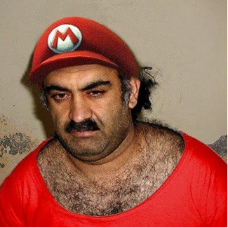
Схема подбора и расстановки кадров:
ХОЧУ – МОГУ - НУЖНО
1 – потребности и интересы каждого отдельного работника;
2 – личные возможности человека;
3 – потребность в кадрах определенной квалификации.
При этом учитывается:
1. Неадекватность отображения человека человеком.
2. Эффект снисхождения.
3. Ошибки контраста.

Slide 8
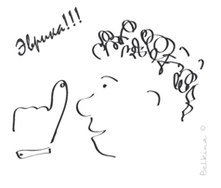

Необходимые качества для руководителя научного коллектива:
– предприимчивость
– находчивость
– инициативность
– энергичность
– практичность.

Slide 9

Положительная или отрицательная оценка сотрудника:
– опыт выполнения подобной работы прежде;
– характер работы (важность задания, объем, качество, сроки);
– реакция коллектива;
– притязания сотрудника.

Slide 10



СОВЕТЫ РУКОВОДИТЕЛЮ
1. Хороший коллектив – продукт повседневных и длительных усилий руководителя.
2. Подчиненного нужно научить думать.
3. Приказы и распоряжения отдавать в письменной форме.
4. Не критиковать подчиненных на людях.
5. Говорить кратко.
6. Уметь честно признавать свои ошибки.
7. Постоянно, своевременно и оперативно контролировать работу подчиненных.
8. Не выполнять работу за подчиненных.
9. Ориентироваться на положительную мотивацию.
10. Передавать задания на тот уровень компетентности, на котором оно может быть успешно выполнено.
11. Быть мудрее других, но не показывать этого.

Slide 11

Конфликт – одно из средств управления.
Конфликты:
– эмоциональные (источник – личностные качества оппонентов, их психологическая несовместимость);
– деловые (происходят из-за распределения ответственности за выполнение должностных функций).

Slide 12

ОСОБЕННОСТИ ИНДИВИДУАЛЬНОЙ НАУЧНОЙ ДЕЯТЕЛЬНОСТИ
1. Строится на плечах предшественников.
2. В науке происходит естественное разделение труда.
3. Научный работник должен освоить научную терминологию и понятийный аппарат.
4. Результаты обязательно оформляются в электронном или печатном виде.

Slide 13

ОСОБЕННОСТИ КОЛЛЕКТИВНОЙ НАУЧНОЙ ДЕЯТЕЛЬНОСТИ
1. Коммуникация в науке.
2. Плюрализм научного мнения.
Плюрализм – (от лат. pluralis – множественный) – позиция, согласно которой существует несколько или множество независимых и несводимых друг к другу форм знания.
3. Конечная цель – внедрение результатов в практику.

